Slide 1
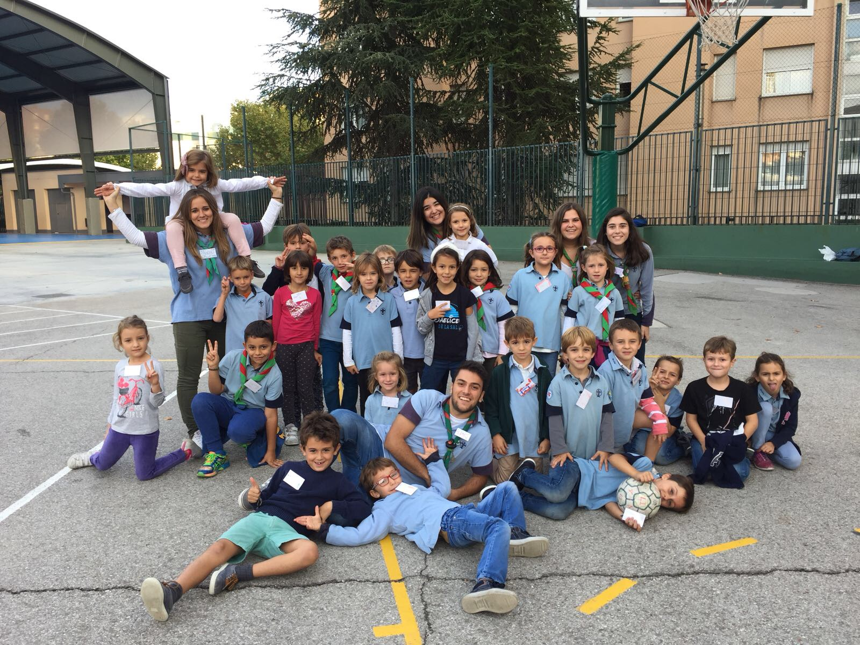
Castores ronda 2017/2018
Colonia selawik

Slide 2
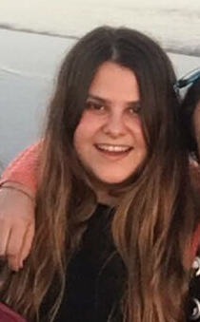
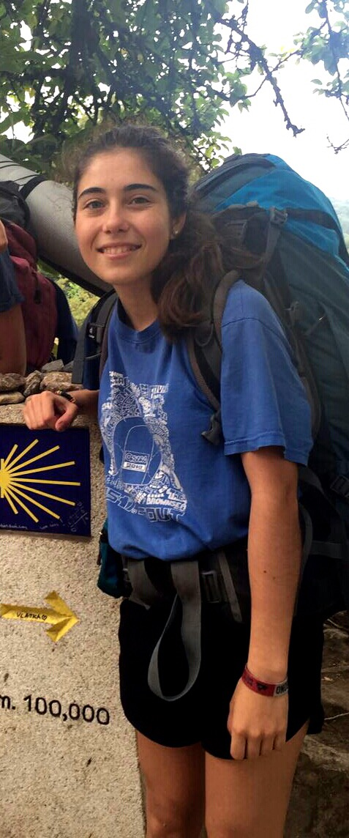
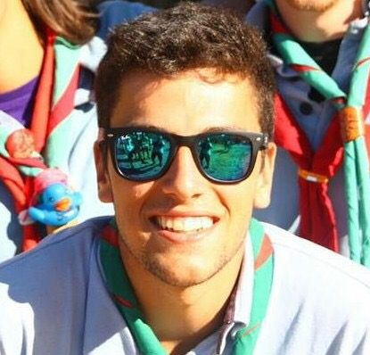
Los grandes castores
JAVI RUBIO
LEKES
PAULA CAMPOS
BURBUJAS
BEA
RUIZ
ARCO IRIS
ANDREA JIMÉNEZ
RASTY

Slide 3
los castores y Las etapas educativas o ramas
MANADA
ROCA DE LA PAZ
TROPA
IONKERE
ESCULTA
YINDO
COLONIA
SELAWIK
MANADA
KHANHIWHARA
CLAN
ANNAPURNA
TROPA
EENGONYAMA
ESCULTA
YANG-DO
MANADA
WAINGUNGA
CASTORES
LOBATOS
TROPEROS
ESCULTAS
ROVERS

Slide 4
Propuesta metodológica
Adaptado a la edad de 6 a 8 años
Método Scout
Metodología de Castores
Sistema de Autoeducación Progresiva
secuenciado en etapas educativas o ramas
a través de
Los valores
(Espíritu Scout)

Slide 5
Propuesta metodológica. ELEMENTOS DEL MÉTODO SCOUT
LA PROMESA
Tradiciones
LEMA
Dinámicas
Compromiso con el que el castor/a manifiesta su deseo de compartir y participar en
La Colonia.
Yo prometo:
Compartir mi labor como castor
Y participar con alegría en La Colonia
COMPARTIR
Talleres
LA LEY
Juegos
SALUDO
De forma positiva, marca un «estilo de vida» en la infancia de los castores y castoras.
El dedo índice y corazón simbolizan las paletas de castor, su ley y su promesa.
El resto de dedos representa que el grande protege al pequeño.
El castor comparte con alegría
y juega con todos

Slide 6
Propuesta metodológica. OTROS ELEMENTOS
CONSEJOS DE MALAK
CONSTRUCCIÓN DEL DIQUE
- Cada cosa tiene su lugar
- Escuchando se aprende
- El bosque es de todos, cuídalo
- Limpio y sano debes crecer
- Todos necesitan tu ayuda
Educación por la Acción: TÉNICA DE PROYECTOS
Fases:
Idear, Elegir, Programar, Organizar, Realizar, Evaluar y Festejar
ÓRGANOS DE DECISIÓN/REVISIÓN
Tradiciones
Dinámicas
Estanque del Gran Roble
Promesa, Pasos de etapa, vida en la Colonia
Talleres
Tradición Cola de Castor
Progresión Personal
Juegos

Slide 7
Progresión personal
CASTOR SIN PALETAS
CASTOR CON PALETAS
CASTOR KEEO
Etapa de Integración
Etapa de Participación
Etapa de Animación

Slide 8
Objetivos de grupo
1. ESPÍRITU GSSA 151:
-Realizar actividades intersecciones.
-Actividades 45 aniversario.
2. PARTICIPAR EN ACTIVIDADES DE EdM
-Intercastores.
-Festival de la Canción.
3. Higiene y cuidado del material
-Cajas de ropa de castores, concienciar del cuidado de la caja de material, higiene personal, etc.

Slide 9
OBJETIVOS DE GRUPO
4. Naturaleza
-Salidas al campo todos los trimestres (de un día o de fin de semana).
-Intentar (en la medida de lo posible) que duerman en tiendas / tipi en vez de en casa.
5. Educar en el amor y el respeto

Slide 10
Objetivos de castores
1. LOS CASTORES SON UNA COLONIA DONDE JUEGAN TODOS JUNTOS, SE CONOCEN Y SE RESPETAN SIN ESTAR PRESENTES LOS GGCC.
- Se saludan y despiden por propia iniciativa, se respetan mutuamente, juegan en compañía etc.
2. LOS CASTORES APRENDEN CASTORISMO Y LO APLICAN EN EL COLEGIO, CASA Y SCOUTS
- Conocen los consejos de Malak.
- Es capaz de realizar el nudo de la pañoleta.
- Conocen la promesa de castores.
- Conocen y formulan la oración.
3. LOS CASTORES SON HIGIÉNICOS CON SU CUERPO Y SU ENTORNO + RESPETUOSOS CON SUS PERTENENCIAS Y LAS DE LA COLONIA.
- Los castores dejan mejor de lo que estaba el lugar donde juegan.
-Los castores no pierden sus pertenencias en las reuniones.

Slide 11
CALENDARIO OCTUBRE
OCTUBRE | ¿DÓNDE? | ACTIVIDAD
7 |  | INAUGURACIÓN
14 | NO HAY REUNIÓN | NO HAY REUNIÓN
21 | COLEGIO | RECEPCIÓN NUEVOS CASTORES. JUEGOS INICIO DE RONDA/ PRESENTACIÓN ELECCIÓN DE DIQUE
28 | COLEGIO | JUEGO DE PISTA DIQUE. ANGRY BIRDS.

Slide 12
CALENDARIO NOVIEMBRE
NOVIEMBRE | ¿DÓNDE? | ACTIVIDAD
4-5 | CASAS VIEJAS | SALIDA DE GRUPO
11 | NO HAY REUNIÓN | NO HAY REUNIÓN
18 | POR CONFIRMAR | ACTIVIDAD DIQUE
25 | POR CONFIRMAR | SALIDA DE UNIDAD

Slide 13
CALENDARIO DICIEMBRE
DICIEMBRE | ¿DÓNDE? | ACTIVIDAD
2 | COLEGIO | TALLER DIQUE
9 | NO HAY REUNIÓN | NO HAY REUNIÓN
16 | COLEGIO | ACTIVIDAD CON TROPA/ REUNIÓN DE PADRES CAMPAMENTO DE NAVIDAD
23 | COLEGIO | FIESTA DE FIN DE DIQUE
26-30 | POR CONFIRMAR | CAMPAMENTO DE NAVIDAD

Slide 14
COMUNICACIÓN

Slide 15
VOCAL

